Slide 1
Webpack
인프런 : 쉽게 배우는 Webpack 강의에 나온 ppt를 정리가 목적

Slide 2
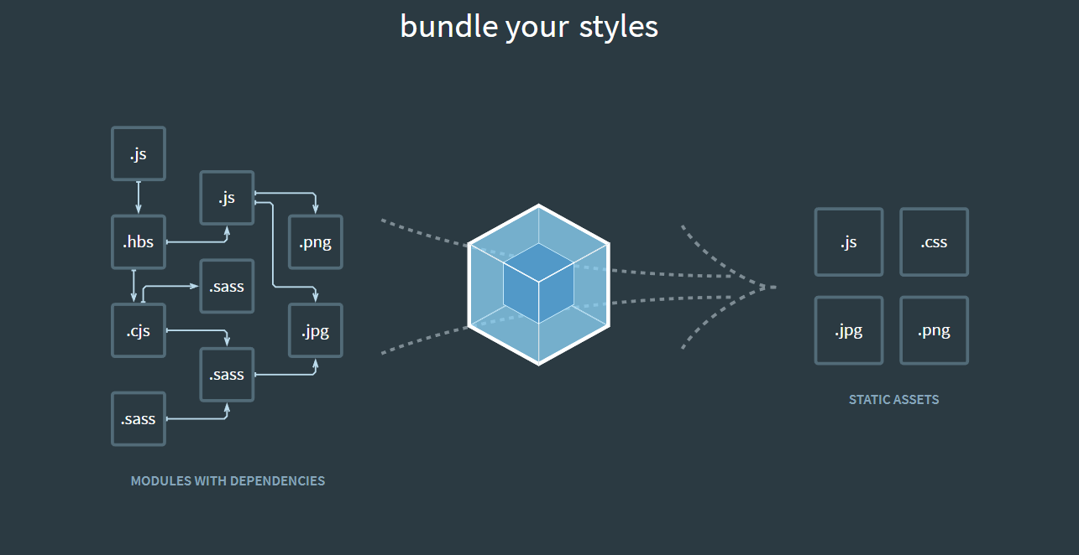
1) Webpack 은 무엇인가?
서로 연관 관계가 있는 웹 자원들을 js, css, img와 같은 static한 자원으로 변환해주는 번들러
아래 사진은 직관적으로 webpack의 역할을 설명

Slide 3
2-1) Webpack을 사용하는 이유 & 배경
새로운 형태의 Web Task Manager
기존 Web Task Manager (Gulp, Grunt)의 기능 + 모듈 의존성 관리
Javascript를 모듈로 관리하기 위해 AMD, CommonJS등 라이브러리들이 탄생하였음
예) minification을 webpack default cli로 실행 가능
Minification : 기존 자바스크립트를 압축함 (https://javascript-minifier.com)
-p 옵션 : production의 옵션
자바스크립트 Code based Modules 관리
자바스크립트 모듈화의 필요성 : AMD, CommonJs, ES6(Modules)
기존 모듈 로더들과의 차이점 : 모듈 간의 관계를 청크(chunk) 단위로 나누어 필요할 때 로딩
현대의 웹에서 JS 역할이 커짐에 따라, Client Sied에 들어가는 코드량이 많아지고 복잡해짐
복잡한 웹 앱을 관리하기 위해 모듈 단위로 관리하는 CommonJs, AMD, ES6 Modules 등이 등장
가독성이나 다수 모듈 미 병행 처리 등의 약점을 보완하기 위해 Webpack 등장
$ Webpack –p

Slide 4
2-2 부록) 자바스크립트 모듈화 문제
자바스크립트 모듈화 문제란?
아래는 script 태그로 간단하게 자바스크립트 모듈화를 시도하는 예제
상기 모듈 로딩 방식의 문제점 : 전역변수 충돌, 스크립트 로딩 순서, 복잡도에 따른 관리상의 문제
이를 해결하기 위해 AMD 및 기타 모듈 로더들, Webpack이 등장
<script src=“module1.js”><script>
<script src=“module2.js”><script>
<script src=“module3.js”><script>
<script src=“module4.js”><script>

Slide 5
3) Webpack의 철학
Everything is Modules
모든 웹 자원 (js, css, html)이 모듈 형태로 로딩 가능
Load only “What” You need and “When” You need
(초기에 불필요한 것들을 모두 loading 하지 않고, 필요할 때 필요한 것만 loading 하여 사용) Lazy Loading
require(‘base.css’);
require(‘main.js’);

Slide 6
4) Webpack 시작하기
npm init –y
-y 옵션 : package.json의 항목의 값을 defaul로 설정 하겠다
npm Install webpack
--save 옵션 :
-dev 옵션 :
-- global : local에 설치하지 않고, 전역 node_modules에 설치하겠다
번들링 : ../../node_modules/.bin/webpack ./app/index.js --output ./dist/bundle.js --mode development
Html 에서는 ./dist/bundle.js를 script 태그로 추가해주어 사용해주면 됨.
Webpack config 파일을 생성하여 번들링 하기
안녕하셍

